Slide 1

中小企業向けSDGsスピード導入
パッケージのご案内
〒170ー6033
東京都豊島区東池袋3−1−1サンシャイン60
株式会社ネクストプレナーズ
〒102ー0093
東京都千代田区平河町1−6−15USビル8階
一般社団法人SDGs支援機構

Slide 2
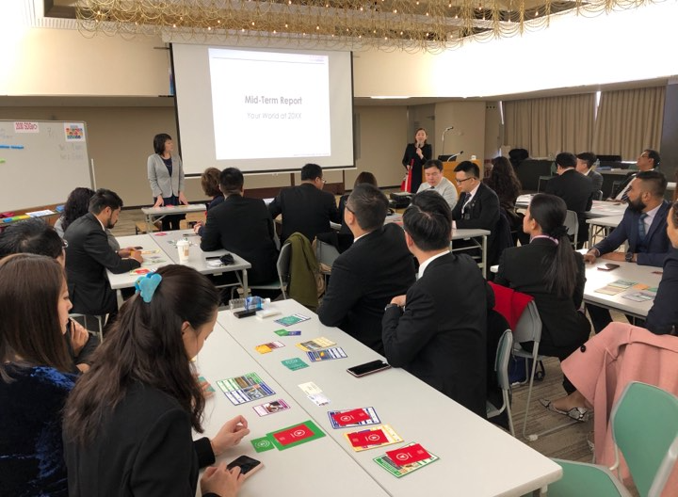
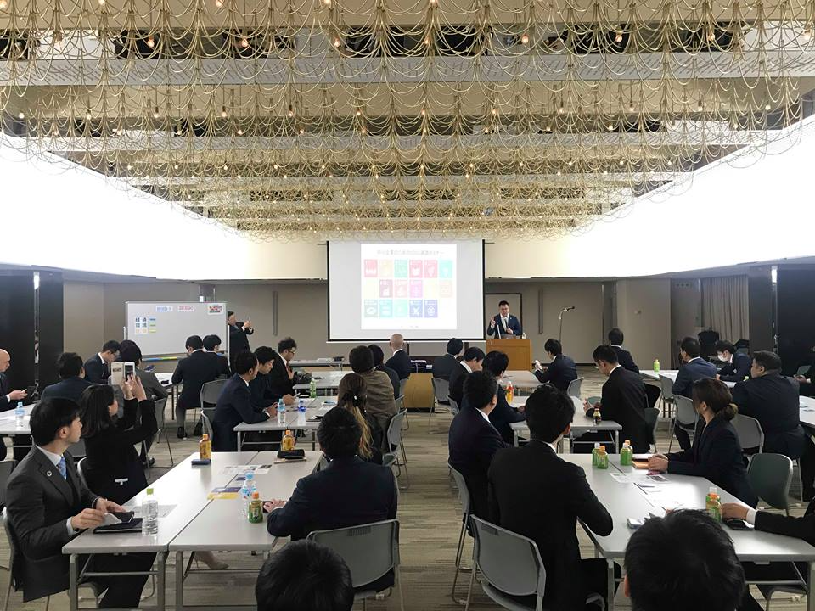
STEP1 SDGsを理解する。
STEP2 他社のSDGs 取組事例を学ぶ。
STEP3 自社の取組をSDGsで構築する。
STEP4 自社のSDGsの取組を経営に統合する。
STEP5 自社のSDGsの取組を発信する。
STEP1 SDGsを理解する（1日目）
参加対象者：プロジェクトメンバー（1回開催・合計3時間）
※プロジェクトメンバーは、各部署から3名×3チーム以上が望ましい。
※全従業員を対象にするなど複数回開催が必要な場合は、別途お見積もり。
第一部 講義 90分
・SDGsとは何か
・SDGsの背景
・ビジネスにも大きな流れを生むSDGs
・企業がSDGsに取り組むための実践ステップ
第二部 SDGsカードゲーム体験 90分
・THE SDGs Action Card Game「 X（クロス）」
THE SDGs Action Card Game「 X（クロス）」

Slide 3
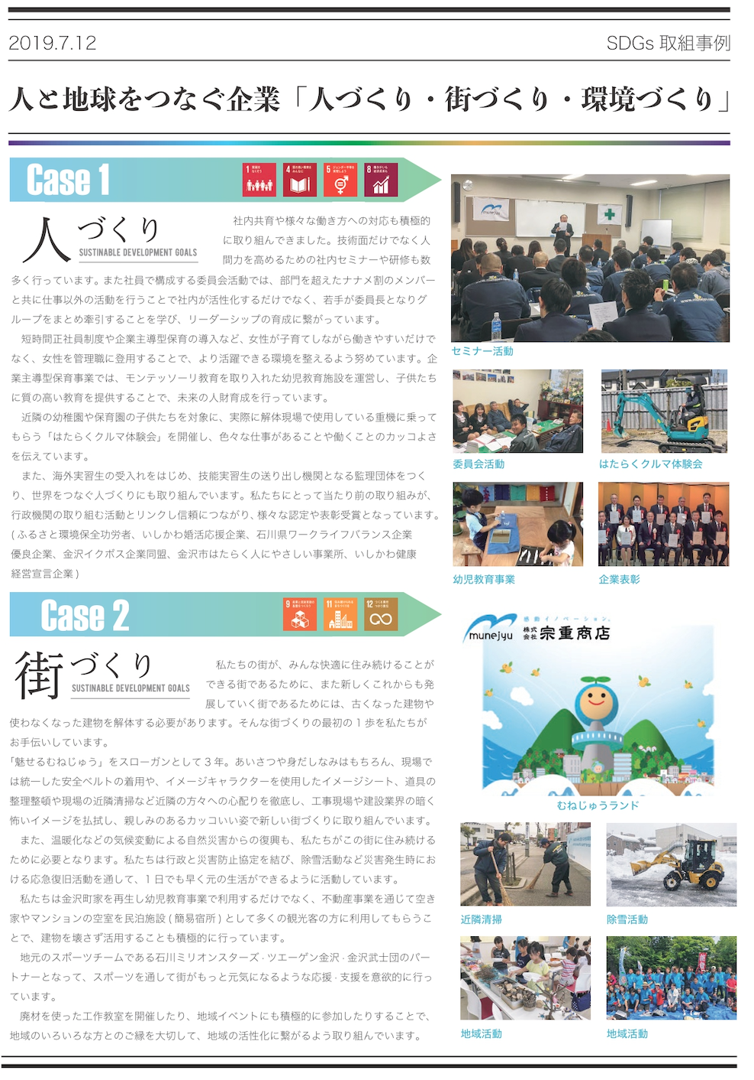

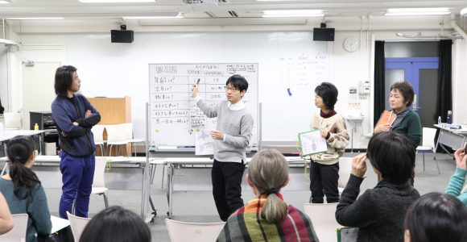
STEP2 他社のSDGs取組事例を学ぶ（2日目）
参加対象者：プロジェクトメンバー
ワークショップ 60分
先行する他企業の事例を学び、自社の SDGs ゴール設定や情報発信のイメージをつかんでもらいます。また、ジャパンSDGsアワードなど行政の推進支援などを知ります。
※ STEP2とSTEP3は同ワークショップで行うため、進め方により前後する場合がございます。
STEP3 自社の取組をSDGsで構築する（2日目）
参加対象者：プロジェクトメンバー
ワークショップ 120分
SDGs を自社に適用する方法を学び、グループに分かれ、すでに自社で行っている事業や社外活動において、SDGsのゴールに合致しているものはないかを考えていただき、発表してもらいます。
※本ワークショップをもとに、経営陣へのプレゼン資料を、プロジェクトメンバーにて2週間以内に作成していただきます。

Slide 4



STEP4 自社のSDGsの取組を経営に統合する。（3日目）
参加対象者：経営陣とプロジェクトメンバー
提案 90分〜（チーム数による）
各グループから経営陣に向けて自社の SDGs 経営についてのプレゼンをします。
経営陣に採用された目標は、自社のSDGs ゴールとして正式に決定されます。
STEP5 自社のSDGsの取組を発信する。
STEP4で採択されたSDGsのゴールを用いて、SDGs事業概要書を当社がライティングします。
作成されたSDGs事業概要書をもとに、ホームページへの掲載、メディアへの発信、社内への浸透を、プロジェクトメンバーを中心としておこないます。
※SDGs 事業概要書は当社にて作成いたしますが、パンフレットやHPのデザイン及び制作は本サービスに含まれません。

Slide 5


【スケジュール】
1日目 STEP1 セミナー・SDGsカードゲーム
180分 プロジェクトメンバー対象
+1週間以内 STEP2 他社事例セミナー
（2日目） 60分 プロジェクトメンバー対象
STEP3 ワークショップ・発表会
120分 プロジェクトメンバー対象
+2週間以内 STEP4 ファシリテート
（3日目） 90分 経営陣とプロジェクトメンバー対象
+2週間以内 STEP5 コンサルティング
当社からSDGs 事業概要書を作成してお渡しします。
【注意事項】
プロジェクメンバーの選定は、事前にお客様側にて行っていただき、STEP1 開始前までに当社まで連絡いただきます。
本サービスは、当社のSDGs 支援機構認定コンサルタントが中心となり実施いたしますが、一部外部のコンサルタントが行う場合がございます。
本サービスは、お客様の SDGs 事業概要書の草案作成までがサービス対象となります。SDGs 経営の定着等のコンサルティングサービスは含まれておりません。
作成された事業概要書をもとにした自社の SDGs取組についての社内外への告知又はプロモーション活動は含まれておりません。
本サービスの対象は、お客様企業内のみであり、お客様の取引先企業を対象とは致しません。
基本料金 60万円（消費税別）
（20名を超える場合は別途お見積もりいたします。）
【オプションサービス】
SDGs 事業説明のための社内説明会を実施 （10万円／回）
経営陣向けSDGs レクチャーの開催 （10万円／回）
SDGs 経営定着のためのアドバイザリー業務 （10万円／月）
〒170ー6033
東京都豊島区東池袋3−1−1サンシャイン60
株式会社ネクストプレナーズ
TEL :：03-4530-6033
E-MAIL：next@nextpreneurs.com

